Slide 1
Day4-1 GCE防火牆
Speaker: Malo

Slide 2
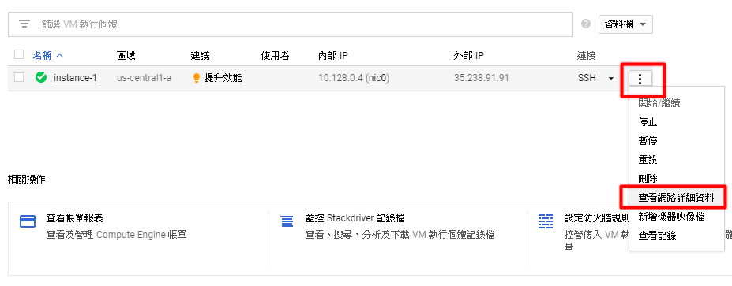
GCE防火牆設定

Slide 3
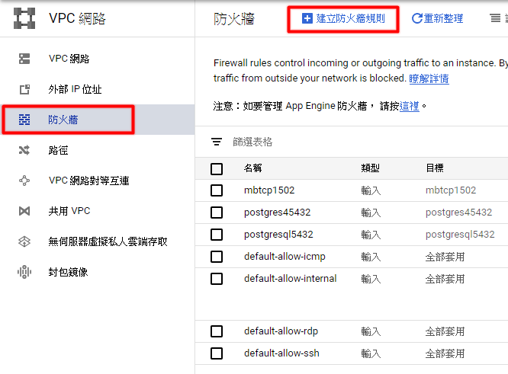
GCE防火牆設定

Slide 4
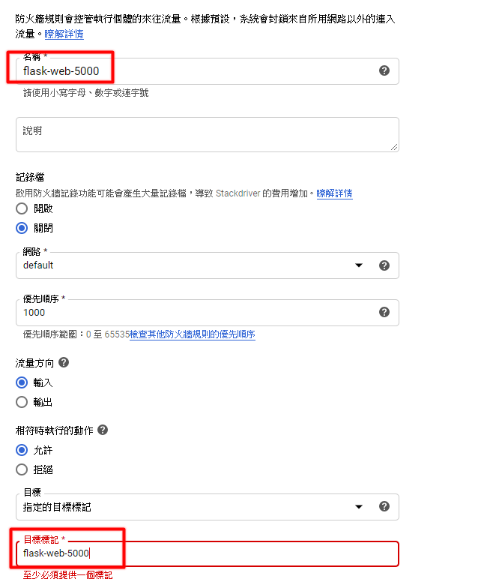
GCE防火牆設定

Slide 5
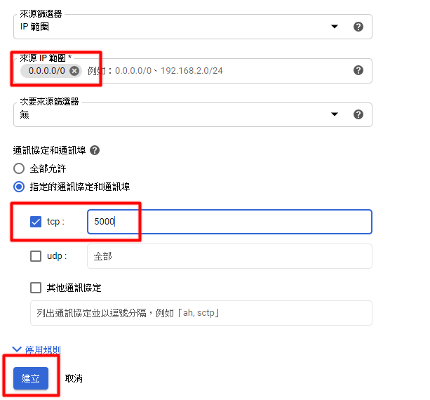
GCE防火牆設定

Slide 6
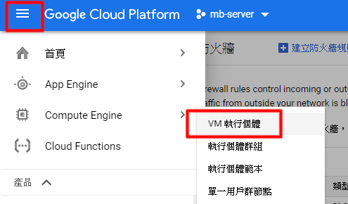
GCE防火牆設定

Slide 7
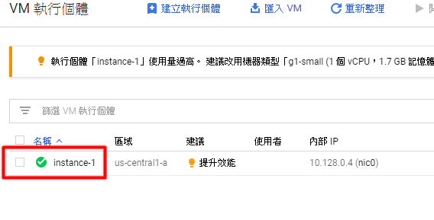
GCE防火牆設定

Slide 8
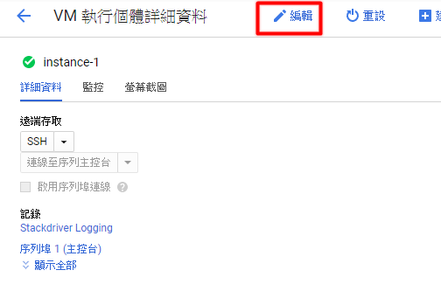
GCE防火牆設定

Slide 9
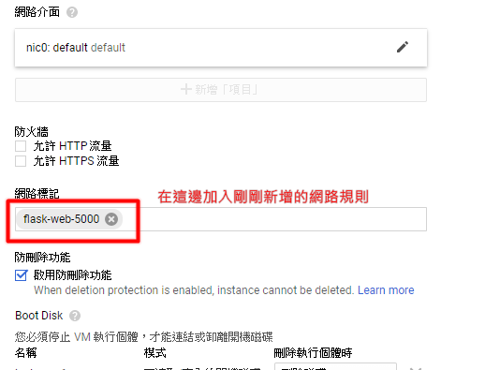
GCE防火牆設定

Slide 10
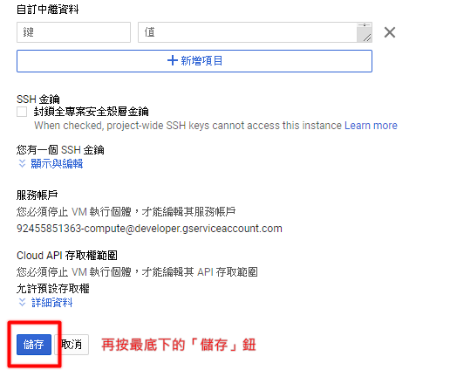
GCE防火牆設定

